Slide 1

© Yvan Peguiron – www.infodidac.ch – version juin 2014

Slide 2
A
B
C
D
Ci-dessus, il y a 4 hommes enterrés dans le sol jusqu’au cou. Ils ne peuvent pas bouger donc, ils ne peuvent voir que devant eux. Entre A et B il y un mur de ciment au travers duquel on ne peut pas voir. Ils savent que deux d’entre-eux portent un chapeau noir et les deux autres portent un chapeau blanc (2 chapeaux blancs et 2 chapeaux noirs au total).
Mais ils ne savent pas de quelle couleur ils sont eux-même coiffés. Afin d’éviter d’être fusillé, l’un d’entre eux doit crier au bourreau la couleur de son chapeau. Si ils donnent une fausse réponse, tous seront fusillés. Ils ne sont pas autorisés à se parler et ils ont dix minutes pour trouver la solution.
Au bout d’une minute :
Lequel d’entre eux appelle de bourreau ?
Pourquoi est-il certain à 100% de la couleur de son chapeau ?
1

Slide 3
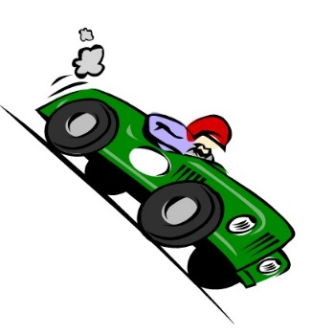
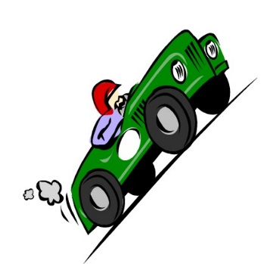
1 km
1 km
30 km/h
? km/h
Moyenne :60 km/h sur 2 km
Un automobiliste gravit une côte de 1 km à 30 km à l’heure. A quelle vitesse doit-il effectuer la descente, de 1 km également, pour avoir parcouru la distance totale de 2 km à 60 km à l’heure ?
90 km/h ?
120 km/h ?
180 km/h ?
2

Slide 4

Une bouteille et son bouchon coûtent ensemble Frs. 110.-
La bouteille coûte Frs. 100.- de plus que le bouchon.
Combien coûte la bouteille ?
3

Slide 5

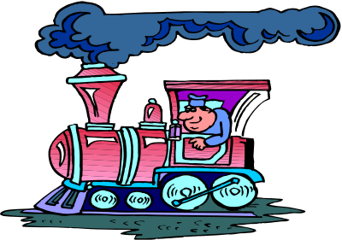

130 km/h
65 km/h
Paris
Lyon
Un express part de Paris pour Lyon en même temps qu’un omnibus part de Lyon pour Paris. L’express fait 130 km à l’heure et l’omnibus 65 km à l’heure.
Lequel sera le plus loin de Paris quand ils se croiseront ?
4

Slide 6
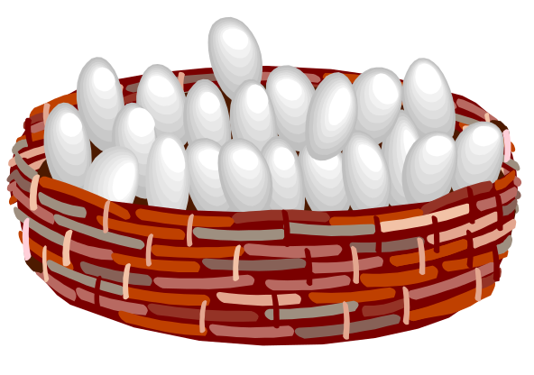
Une fermière alla un jour à la ville vendre un panier d’œufs. Elle vendit à un premier client la moitié de ses œufs et la moitié d’un œuf. Au second client elle vendit la moitié de ce qui lui restait et la moitié d’un œuf. Au troisième elle vendit encore la moitié de ce qui lui restait encore et la moitié d’un œuf.
Il lui restait alors trois œufs.
Sachant qu’elle ne cassa aucun oeuf, avec combien
d’œufs était-elle partie au marché ?
5

Slide 7
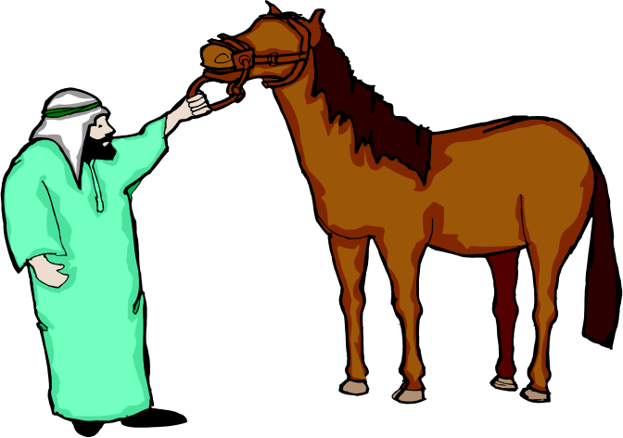
Un riche arabe laissa en mourant dix-sept magnifiques chevaux à partager entre ses trois fils.
Il avait spécifié dans son testament que l’aîné devait avoir la moitié du legs, le puiné le tiers et le plus jeune le neuvième.
Les trois héritiers se désolaient, car on ne pouvait pas partager les chevaux. Ils consultèrent finalement un vieux sage.
Le sage arriva le lendemain avec un de ses propres chevaux. L’ayant joint aux dix-sept de l’héritage, il dit aux frères de prendre leur part.
Les frères se servirent selon les vœux de leur père et le vieil
homme reprit alors son cheval et s’en alla.
Où est l’astuce ?
6

Slide 8

Trois voyageurs entrent dans un hôtel et demandent des chambres communicantes. On leur dit qu'il y avait un appartement libre, dont le prix était de 30 dollars, et on les y conduisit.
L'ayant trouvé à leur goût, ils décidèrent de le prendre et remirent chacun un billet de 10 dollars au garçon qui les accompagnait. Celui-ci redescendit au bureau pour remettre l'argent au caissier, mais le gérant lui dit alors qu'il s'était trompé et que le prix de l'appartement était seulement de 25 dollars au lieu de 30. On renvoya donc le garçon avec cinq billets de un dollar. En remontant, celui-ci réfléchit qu'il serait assez difficile de diviser 5 dollars par trois, que les voyageurs ignoraient le prix exact des chambres et qu'ils seraient de toute façon contents de récupérer quelque chose. Aussi mit-il deux billets de 1 dollar dans sa poche et distribua 1 dollar à chacun des trois voyageurs.
Ainsi chaque voyageur avait payé 9 dollars. Trois fois 9 dollars font 27 dollars. Le garçon avait 2 dollars dans sa poche, 27 et 2 font 29, et les voyageurs avaient versé à l'origine 30 dollars.
Où est passé le dernier dollar ?
7

Slide 9
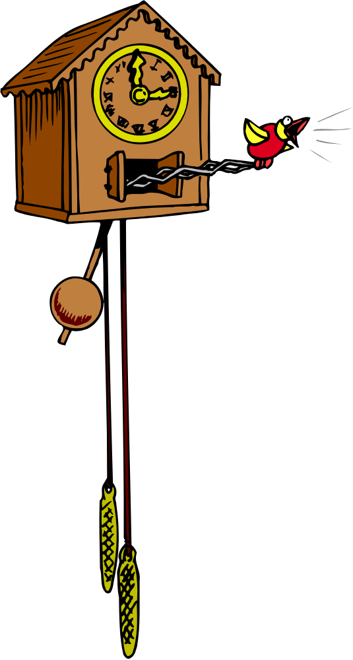
A 6 heures, cette pendule fait 6 fois « coucou » en 5 secondes.
Combien de temps lui faut-il pour sonner midi ?
8

Slide 10
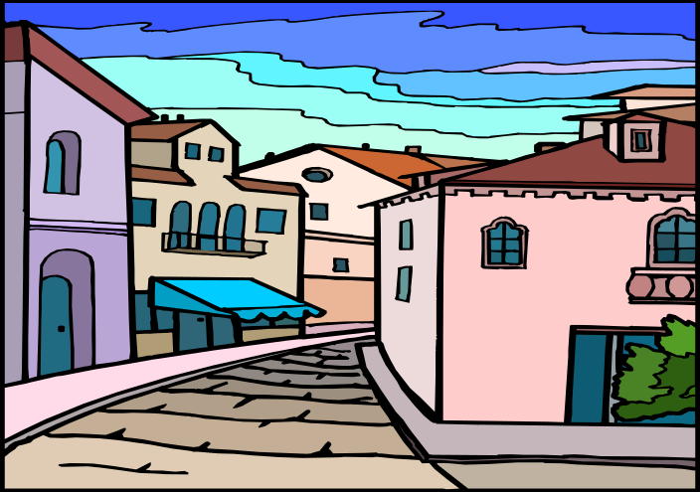
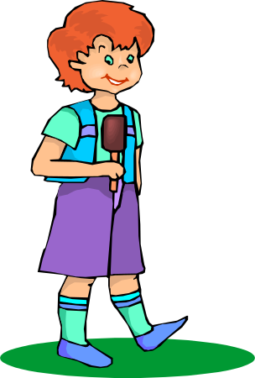
Un père a trois enfants.
Il vous dit que le produit des âges de ses trois enfants fait 36.
Son copain rajoute que la somme des âges correspond au no de la maison d’enface.
Le père rétorque :
« Tu as raison mais ce n’est pas suffisant… il faut que je vous dise encore que l’aîné aime les glaces au chocolat ! »
Quels sont les âges respectifs des trois enfants ?
9

Slide 11

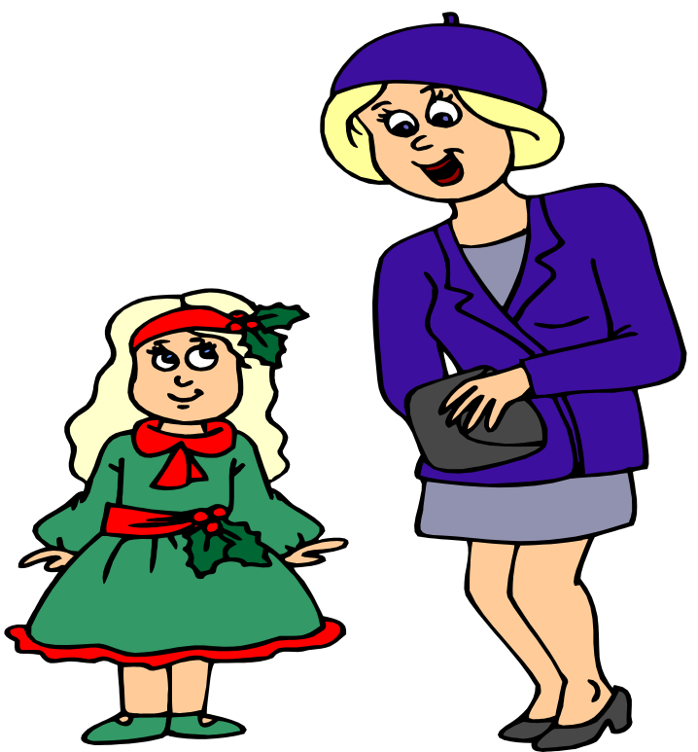
Problème:
Une mère est de 21 ans plus âgée que son enfant.
Dans 6 ans, son enfant sera 5 fois plus jeune que sa mère.
Question: Où se trouve le père??
10

Slide 12
On effectue les trois pesées suivantes sur une balance à plateaux :
On cherche maintenant à évaluer la masse d’un rond rouge uniquement en fonction de triangles bleus...
Combien en faut-il ?
?
11

Slide 13

Un homme lègue 60’000.- francs à deux mères et à la fille de chacune d'elles. Le testament stipule que chacune doit recevoir 20’000.- francs, ce qui est fait.
Comment le notaire s'y est-il pris ?
12

Slide 14

On prend un verre de whisky, et un verre de jus d'orange.
On verse une cuiller du verre de whisky dans le verre de jus d'orange, et on remue le tout.
Puis on verse dans le verre de whisky une cuillère du mélange obtenu.
Y a-t-il plus de whisky dans le verre de
jus d'orange, que de jus d'orange dans
le verre de whisky ?
13

Slide 15
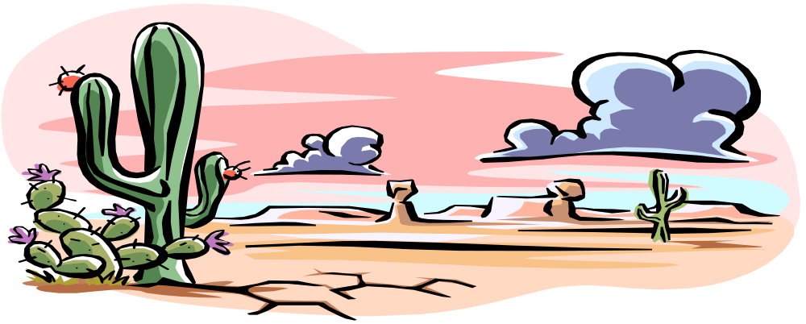

Deux voyageurs marchent tranquillement (à 5 km/h) l'un vers l'autre dans le désert du Névada, sur une route droite. Dix kilomètres les séparent.
Zoé, une mouche désoeuvrée, est posée sur le premier voyageur. Elle part en suivant la route rejoindre le second voyageur, à une vitesse de 40 km/h. Arrivée, elle fait immédiatement demi-tour et va retrouver le premier, puis repart joindre le second,... toujours à la même vitesse.
Quelle distance a parcouru Zoé quand ces deux voyageurs se croisent ?
14

Slide 16

Pierre rencontre deux jolies femmes, Julie et Marie, dans un bar branché.
Il les invite chez lui à prendre un dernier verre. Elles se ressemblent beaucoup, et Pierre a tout de suite pensé qu'elles étaient parentes.
Il leur a ainsi demandé s'il elles étaient sœurs, mais Julie lui a répondu : "Je n'ai ni sœur ni frère, pas plus que de demi-frère ou demi-sœur."
Pierre était intrigué... Julie, en souriant, ajouta alors : "La mère de Marie est la fille de ma mère".
Saurez-vous aider Pierre ?
15

Slide 17
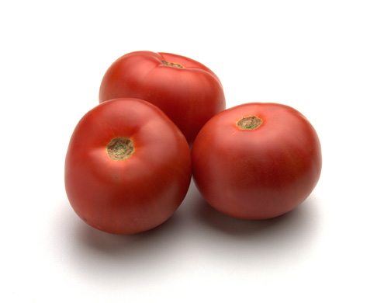
Les deux gérants d’un hypermarché achètent ensemble 125 cageots de 12 kg de tomates à Fr. 6.75 le kilo.
Ils revendent les tomates à Fr. 10.80 le kilo et font un bénéfice de Fr. 4’941.-.
Question 1
Combien de kg de tomates n'ont pas été vendus ?
Solution du premier gérant
PA 1500 kg à Fr. 6.75 = 10’125.-
+BN = 4’941.-
= PV = 15’066.-
Nb kg vendus : 15’066/10.8 = 1395 kg
Invendu : 1500 – 1395 = 105 kg
Solution du deuxième gérant
Marge = 10.80 – 6.75 = Fr. 4.05 par kg
Nb kg vendus : 4’941 / 4.05 = 1220 kg
Invendu : 1500 – 1220 = 280 kg
Question 2 : Lequel des deux gérants faut-il mettre à la porte ?
16

Slide 18
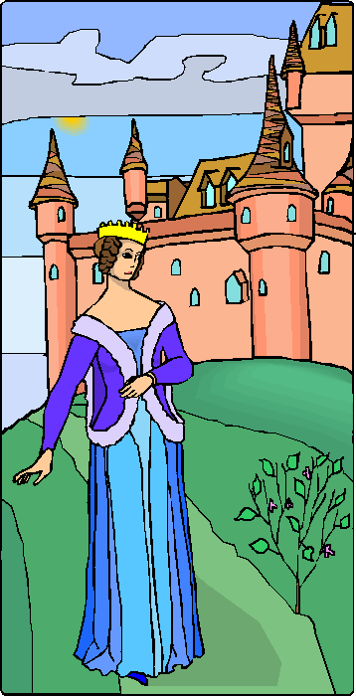
Un chevalier voulait se rendre au château d'une princesse.
Il devait arriver à 17h00 exactement.
Habile en mathématiques, il calcula s'il voyageait 15 kilomètres par heure, il arriverait une heure trop tôt.
S'il voyageait 10 kilomètres par heure, il arriverait une heure trop tard.
Questions : 1- Quelle est l'heure de son départ ?
2- Quelle distance voyagea-t-il ?
3- À quelle vitesse voyageait-il ?
17

Slide 19
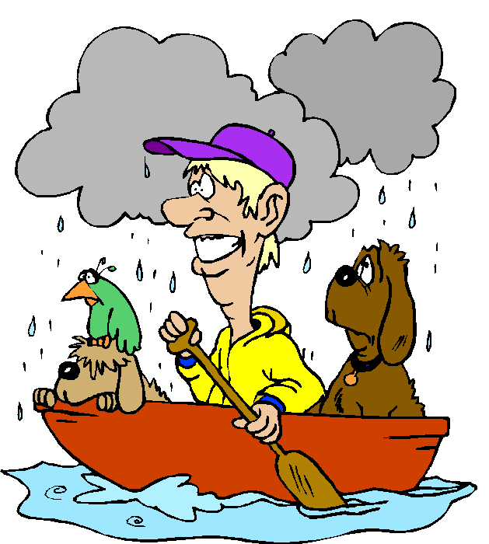
Un homme devait faire traverser un renard, un canard et un panier plein de maïs dans un bateau.
Le bateau était tellement petit, qu'il ne pouvait embarquer qu'un des trois et lui-même pour chaque traversée.
Question:
Comment réussit-il à tous les traverser
sans laisser l'occasion au renard de
manger le canard ou au canard de
manger le maïs ?
18

Slide 20

Deux nénuphars dans un étang doublent de grosseur chaque jour.
En 28 jours, les fleurs couvriront l'étang en entier.
Question : En combien de jours l'étang sera-t-il à demi couvert ?
19

Slide 21
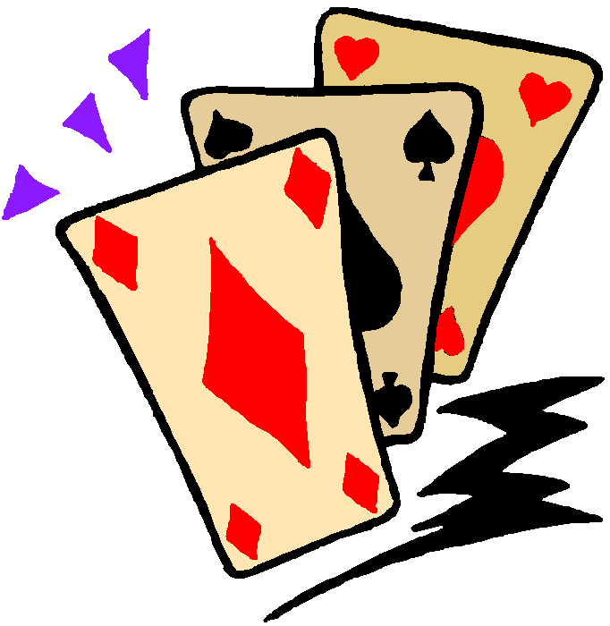
Trois cartes sont placées sur une table de poker.
On ne voit pas leurs faces.
Indices:
1) À gauche de la reine, il y a le valet.
2) À la gauche d' un pique, il y a un carreau.
3) À la gauche d' un coeur, il y a un valet.
4) À la droite d' un roi, il y a un pique.
Question: Identifiez les cartes.
20

Slide 22
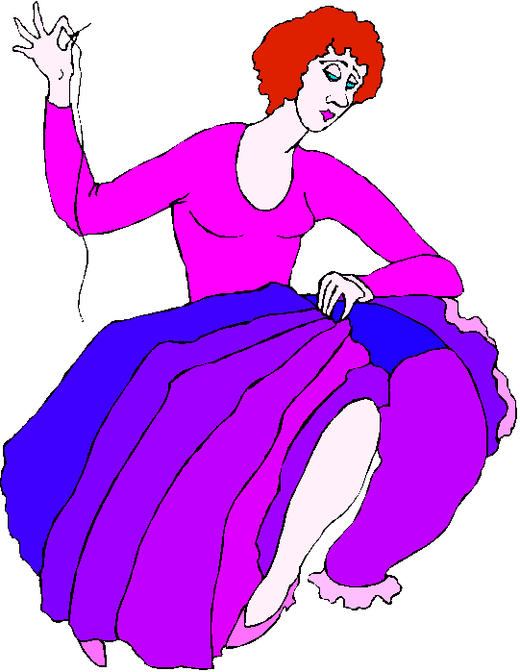
Si cinq personnes peuvent coudre cinq robes en cinq jours...
Question:
Combien de personnes peuvent coudre cinquante robes en cinquante jours ?
21

Slide 23
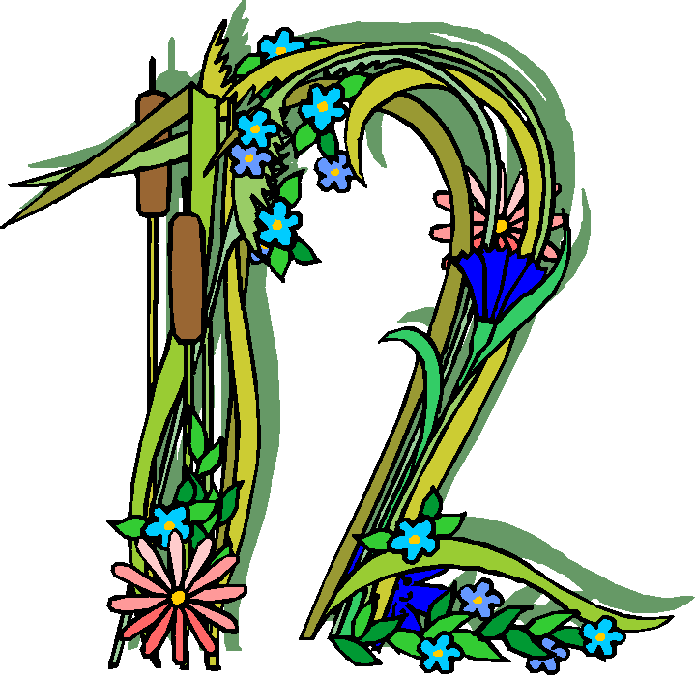

1
11
21
1211
111221
312211
Question :
Quel est le lien logique entre les lignes
et quel serait la septième ligne ?
22

Slide 24
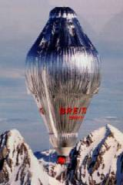
J'ai rencontré une vieille connaissance, pilote d'essai, qui venait de terminer un tour du monde en ballon. Une petite fille d'environ deux ans l'accompagnait.
Comment s'appelle-t-elle ? ai-je demandé au pilote que je n'avais pas vu depuis 5 ans et qui s'était marié dans l'intervalle.
Comme sa mère, m'a répondu le pilote.
Salut, Suzanne, ai-je dit à la fillette.
Comment connaissais-je son prénom sans avoir jamais vu le faire-part de mariage ?
23

Slide 25
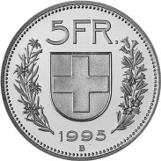
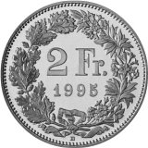
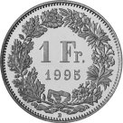
Après avoir fait vos courses, il ne vous reste que CHF 192.- en poche.
Vous possédez un nombre identique de pièces de 5.-, 2.- et 1.-, mais pas d'autres pièces.
Combien de pièces de chaque avez-vous ?
24

Slide 26

Alors que Guillaume promenait son chien, il a rencontré le fils du mari de la fille unique de sa belle-mère.
Quel lien de parenté existe-t-il entre cette personne et Guillaume ?
25

Slide 27
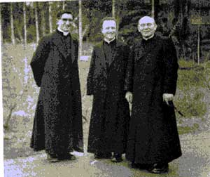
Jeu de mots :
Trois curés boivent du Champagne à minuit dans un champ.
Trouver le prix du champ et sa surface.
26

Slide 28
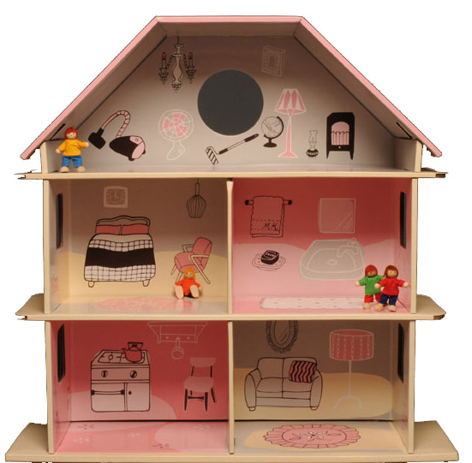


Dans la cave d'une maison il y a 3 interrupteurs en position
"éteint", dont l'un commande la lumière dans le grenier.
Comment savoir lequel des trois agit au grenier alors que
vous n'avez le droit d'aller dans le grenier qu'une seule fois ?
Naturellement, on ne peut pas laisser les portes ouvertes pendant les essais, on ne peut se faire aider, les interrupteurs ne sont pas repérés, on ne sait pas ce que commandent les deux autres interrupteurs, on n'a aucun moyen de voir le grenier de la cave et il n'y a pas de disjoncteur dans la maison.
27

Slide 29
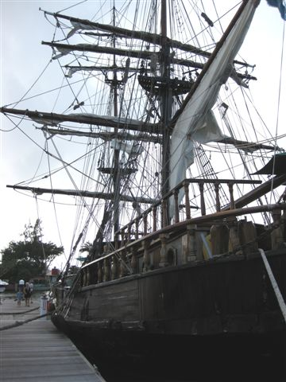
Math.
Le cargo « La Joliette » est à quai dans le port de Marseille.
Un matelot est en train de repeindre la coque. Son échelle de corde, dont les échelons sont espacés de 25 cm, s’arrête à 10 cm au-dessus du niveau de l’eau.
Le matelot se trouve sur l’échelon le plus bas lorsque la mer commence à monter. Le niveau de l’eau monte de 65 cm.
De combien d’échelon le matelot doit-il grimper pour éviter de se mouiller les pieds ?
28

Slide 30
Mystère des chiffres
Un nombre est constitué de 10 chiffres.
Le premier chiffre indique le nombre de zéros contenus dans le nombre,
le deuxième chiffre le nombre de 1, le troisième chiffre le nombre de 2, et ainsi de suite.
Le dixième chiffre indique le nombre de 9. Ce dixième chiffre est un zéro.
De quels chiffres est composé le nombre ?
Nb de 0 | Nb de 1 | Nb de 2 | Nb de 3 | Nb de 4 | Nb de 5 | Nb de 6 | Nb de 7 | Nb de 8 | Nb de 9
 |  |  |  |  |  |  |  |  | 0
29

Slide 31
Arithmétique
Vous devez changer de place une allumette pour faire jouer l’opération.
1)
2)
3)
30

Slide 32

Médicaments
Un non-voyant a deux comprimés bleus et deux comprimés jaunes.
Il faut absolument qu’il prenne un comprimé bleu et un comprimé jaune.
Malheureusement, les deux comprimés son exactement de la même forme et inodores.
Comment notre homme va-t-il s’y prendre pour choisir les bons comprimés sans aide extérieure ?
31

Slide 33
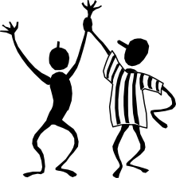



Teste ton QI en 1 minute et 4 questions !
Question 1:
Tu participes à une course à pied, tu doubles le second.
En quelle position arriveras-tu ?
Question 2:
Si tu doubles le dernier, en quelle position arrives-tu ?
Question 3:
Prends 1000. Ajoute 40. Ajoute encore 1000. Ajoute 30.
Encore 1000. Plus 20. Plus 1000. Et plus 10.
Quel est le total ?
Question 4 :
Le père de Maryse a cinq filles:
1. Chacha
2. Cheche
3. Chichi
4. Chocho
5. ????
Quel est le prénom de la cinquième ?
31

Slide 34

Réponses pour le test QI
Question 1 : Premier
Question 2 : Avant-dernier
Question 3 : 5000
Question 4 : Chuchu
Si tu as 4 points, tu as du soucis à te faire…
Voici les bonnes réponses :
Question 1 : Tu restes second puisque tu prends sa place !!!
Question 2 : Pas possible de doubler le dernier !!!
Question 3 : 4100
Question 4 : Maryse !!!

Slide 35
Géométrie et calcul
Chacune des formes que vous voyez dans la grille ci-dessous représente un chiffre.
Les chiffres figurant à droite des lignes et au bas des colonnes représentent le total
des chiffres que contiennent celles-ci. A vous de trouver les chiffres que remplacent
les figures ainsi que le total correspondant au point d’interrogation.
 |  |  |  | 11
 |  |  |  | 13
 |  |  |  | ?
 |  |  |  | 14
12 | 12 | 19 | 11
33

Slide 36
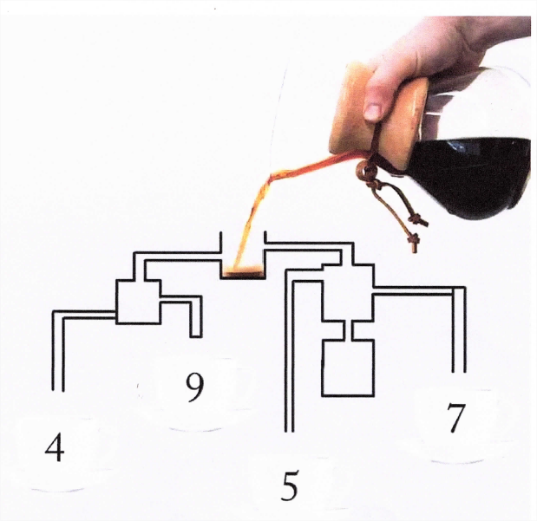
Percolateur
La question à laquelle vous devez répondre est toute simple : qui aura son café en premier ?

Slide 37
1) C appelle le bourreau. Si B était également noir, c’est D qui aurait immédiatement crié !
2) Pas possible, il faudrait parcourir le deuxième tronçon en 0 minute ! (la vitesse moyenne s’obtient en divisant la distance totale par le temps total)
3) Bouteille à Frs 105.-; bouchon à Frs. 5.-.
4) Lorsqu’ils se croisent, ils sont forcément à la même distance de Paris !
5) 31 œufs (il faut un nombre d’œufs impaire au départ.
6) ½ + 1/3 + 1/9 = 9/18 + 6/18 + 2/18 = 17/18 !!!
7) 25$ + 2$ = 3x9$
8) 6 coups = 5 sec. ; 7 coups = 6 sec ……12 coups = 11 secondes
9) 2,2 et 9 (deux solutions avec un total de 13, 1,6,6 et 2.2.9 d’où pas suffisant)
10) Sur la mère ! (- ¾ = - 9 mois)
11) 1 boule vaut 5 triangles. (2 ronds + 2 triangles = 3 rectangles
(2 rectangles + 4 triangles = 3 rectangles) (4 triangles = 1 rectangle)
12) Il n’y a que trois personnes, la mère, la fille et la petite-fille
13) La quantité de jus d’orange dans le whisky est égale à la quantité de whisky dans le jus d’orange.
14) Elle vole 1 heure donc elle fait 40 km !
15) Mère et fille.
16) Le premier gérant puisqu’il considère l’invendu comme perdu !
17) 12h00, 60km, 12km/h (Ecart de 20 min. par 10 km, donc l'écart de 2h = 60 km – Il faut 4 h à 15km/h et 6h à 10km/h – Le bon timing est 5 heures donc 12km/h
18) Il traverse le canard - Il revient chercher le renard, le traverse et ramène le canard
- Il laisse le canard et traverse le maïs - Il revient chercher le canard.
19) 27 jours
20) Roi de carreau, valet de pique, reine de cœur
21) 5 personnes
22) Il faut lire chacun des chiffres qui composent le nombre. 1 se lit donc un "1", donc on écrit 11.
Ensuite 11 se lit deux "1", donc on écrit 21. Le 7ème nombre est 13112221
23) Le pilote est une femme et s'appelle Suzanne !
24) 24 pièces de chaque.
25) C'est son fils.
26) 3 sous l’are - 1 ha 7ares 3 ca à 3 sous = 321,09 sous - 3 soûlards – Champagne = 1 nectar / Minuit, c’est pas tôt, c’est tard / Les curés ne sont pas évêques, donc 3 sans tiare.
27) Allumez le premier interrupteur - Attendre 2 minutes - Allumez le second interrupteur - Monter au grenier.
Si l'ampoule est éteinte et chaude, c'est le premier interrupteur qui allume l'ampoule du grenier
Si l'ampoule est allumée, c'est le second interrupteur qui allume le grenier
Si l'ampoule est éteinte et froide, c'est le troisième interrupteur qui allume le grenier
28) Le matelot peut rester où il est puisque le bateau monte avec la marée !
29) 6210001000
1) 195 + 75 = 270 2) 3 + 1 = 4 3) 32 + 48 = 80
Il prend la moitié de chaque comprimé.
Cercle = 2, carré = 3, triangle = 4, pentagone = 5. Chiffre cherché ? = 16
Le 5, tous les autres sont bouchés !
Solutions ici
(en gris clair !)
?
Sélectionner le cadre de gauche et changer la couleur de la police
yvan.peguiron@bluewin.ch

Slide 38
Fin du cauchemar !
© Y.Péguiron – www.infodidac.ch - 2014

Slide 39
Les chapeaux
Course de côte
La bouteille et son bouchon
Express et omnibus
Les œufs de la fermière
Le riche arabe et ses 17 chevaux
Trois voyageurs à l'hôtel
Le coucou
Un père à trois enfants…
Où est le père ?
Les pesées
Partage du notaire
Le verre de wisky
Zoé la mouche
Julie et Marie
Le prix des tomates
Le chevalier et la princesse
La traversée du fleuve
Les nénuphars
Poker
5 robes en 5 jours…
1211
Le pilote et Suzanne
5.-, 2.- et 1.-
Guillaume promène son chien
Trois curés
Ampoule du galetas
L’échelle du matelot
Le nombre à 10 chiffres
Additions avec allumettes
Médicaments
Text QI
Géométrie et calcul
Percolateur
Solutions
© Y.Péguiron – www.infodidac.ch - 2014

